Slide 1


Викторина
«Дыхание весны»

Slide 2

Ребята!
Причиной весенних изменений в природе является потепление.
А знаете ли вы весенние явления природы?
Давайте проверим!
Читайте загадку и выбирайте правильный ответ.
Удачи вам!

Slide 3
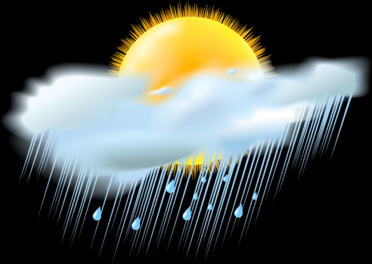


Выгляну в оконце,
Лежит белое суконце.
Всю зиму лежит,
А весной убежит.
снег
облако
льдина

Slide 4
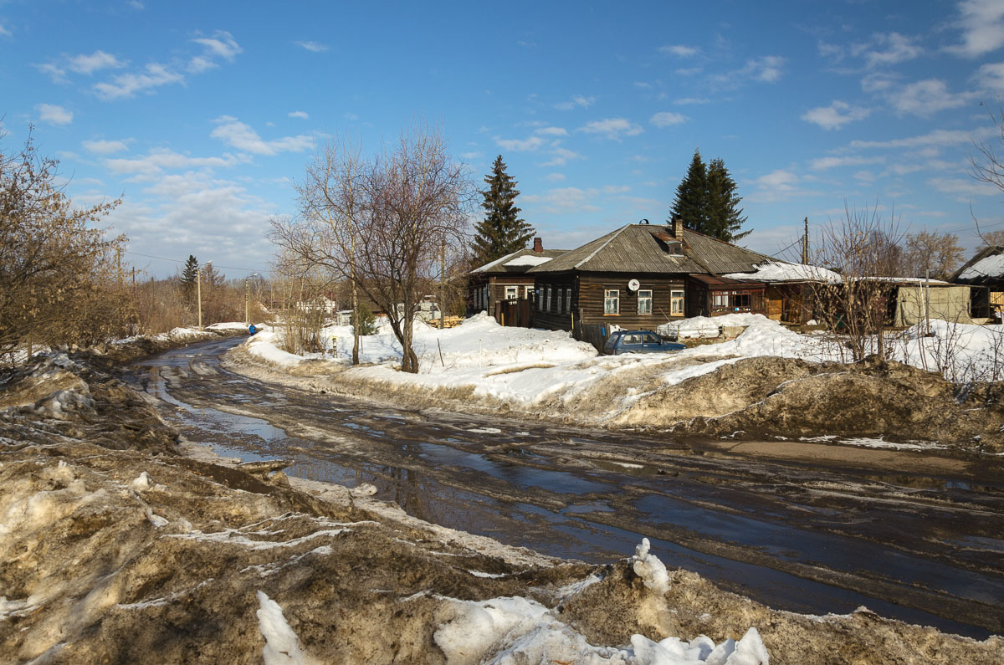
Таяние снега

Slide 5

Зимой сковало,
Весной поломало,
С шумом, треском,
Вниз погнало!
ледокол
ледоход
ледостав

Slide 6
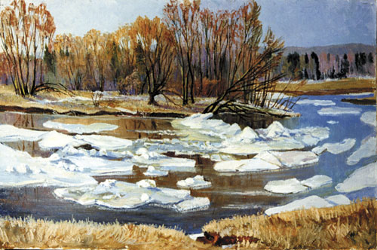
Ледоход

Slide 7

На веточках они растут.
На зиму все они заснут.
Весной набухнут, и листочки
Появятся на свет из…
почка
бочка
кочка

Slide 8
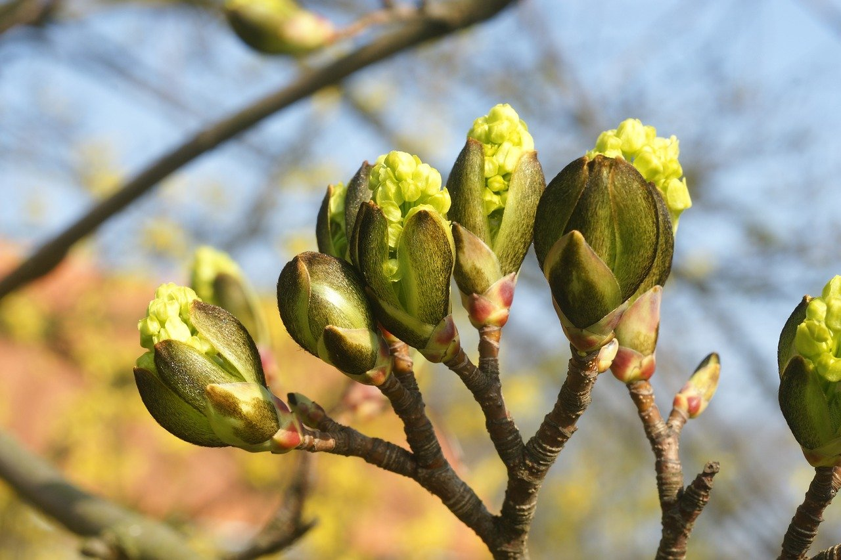
Набухание почек

Slide 9

Бегу я, как по лесенке,
По камушкам звеня.
Издалека по песенке Узнаете меня.
водопад
родник
ручей

Slide 10
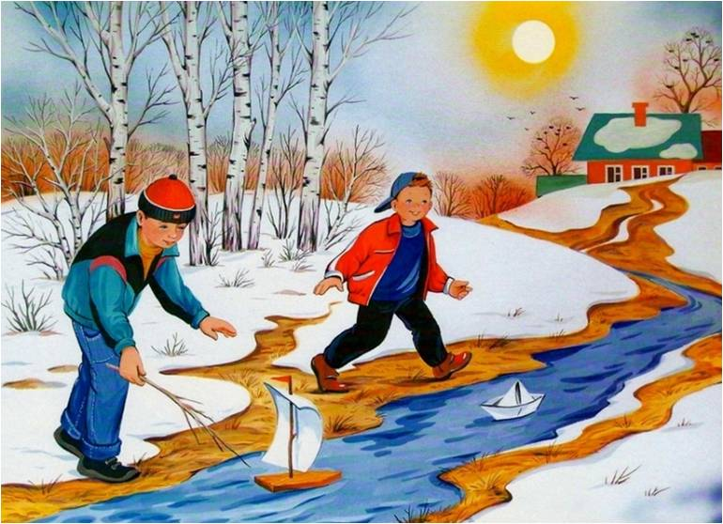
Ручей

Slide 11


Сосульки, как носы у цапель,
И тают, словно карамель.
Я слышу звон апрельских капель,
Поёт весенняя …
дождинка
вода
капель

Slide 12
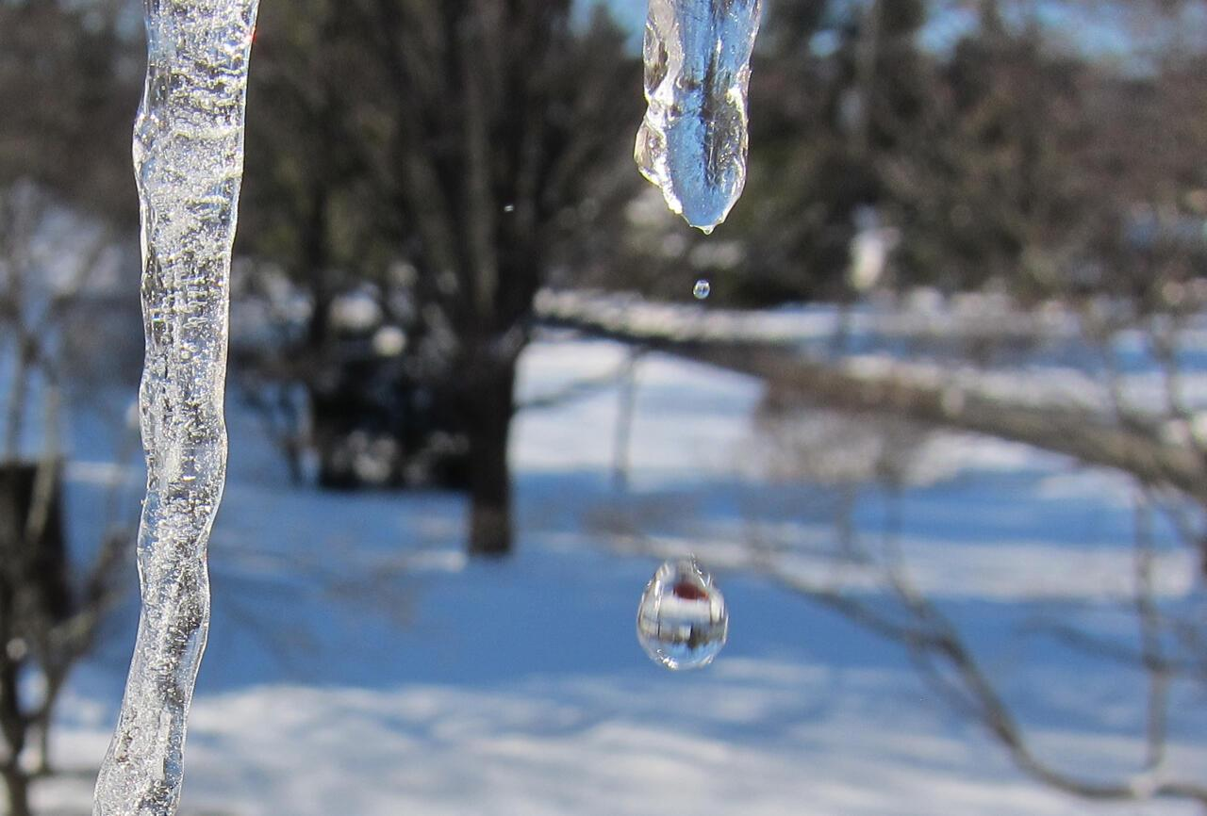
Капель

Slide 13

Тает, тает белый снег.
Мишка, не зевай!
Ведь вода из полных рек
Льётся через край.
Может затопить берлогу,
Деревеньку и дорогу.
залив
половодье
отлив

Slide 14
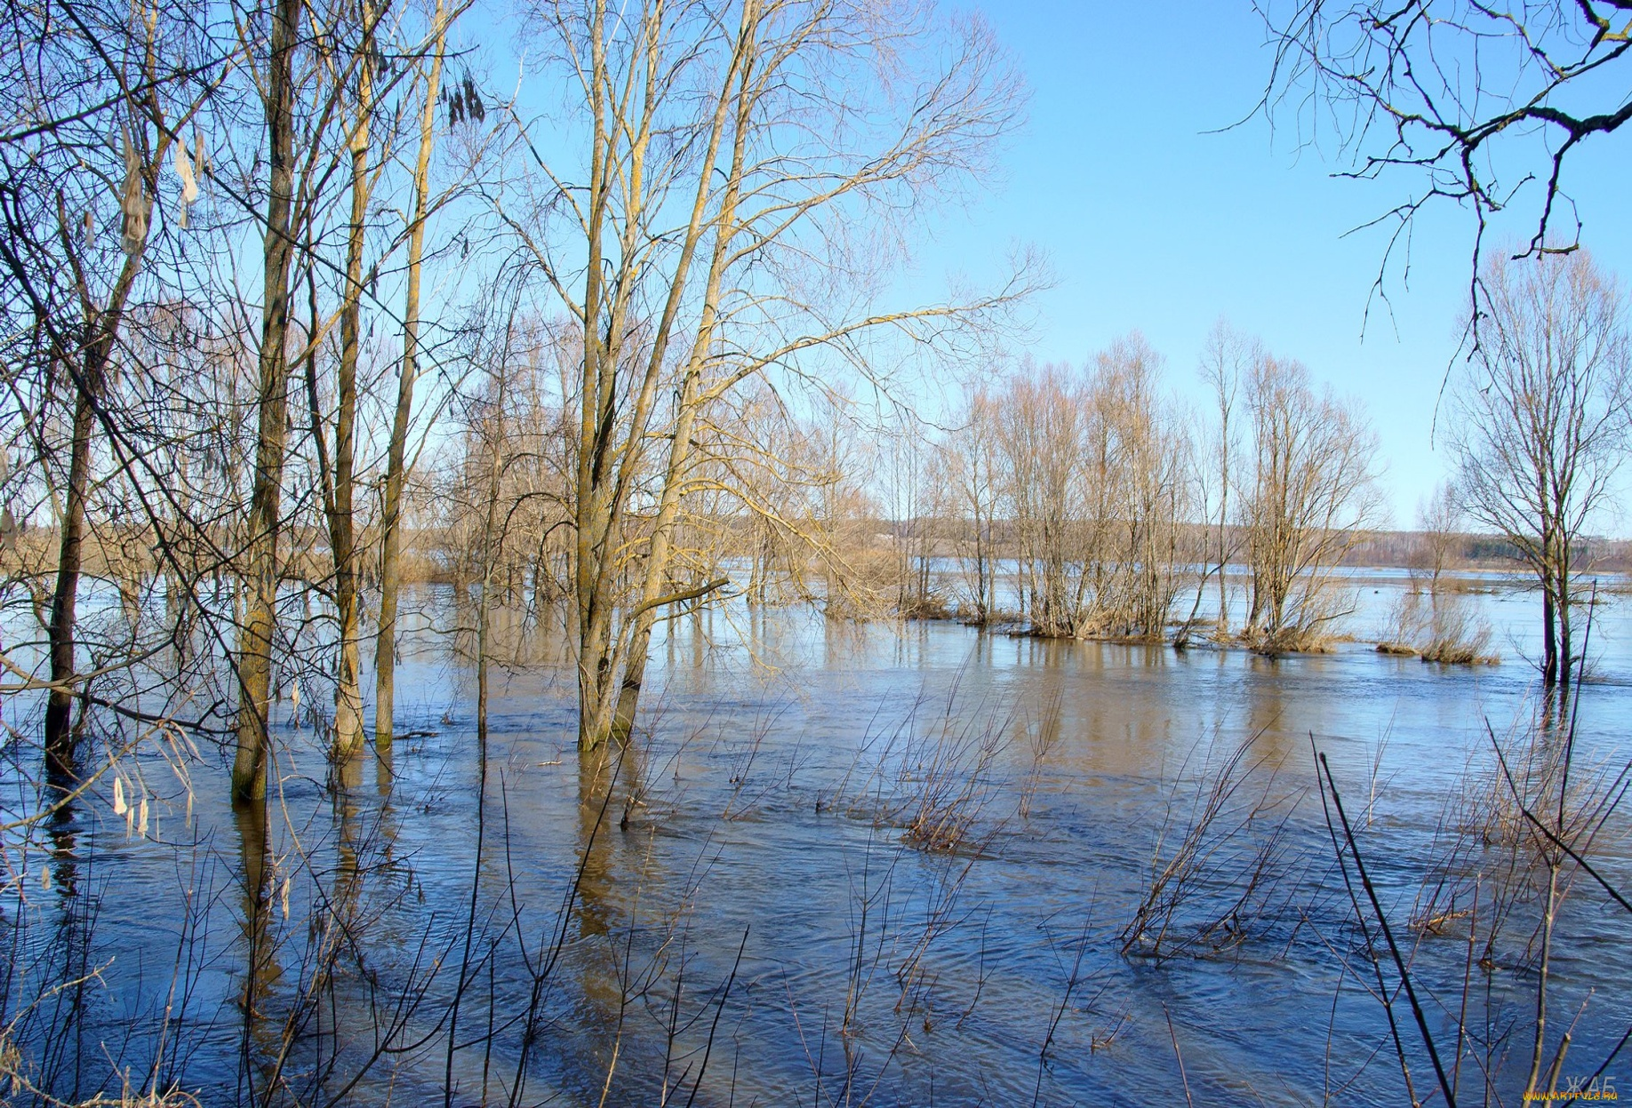
Половодье

Slide 15

Его просят, его ждут,
А как придёт –
Прятаться начнут.
дождь
снег
град

Slide 16
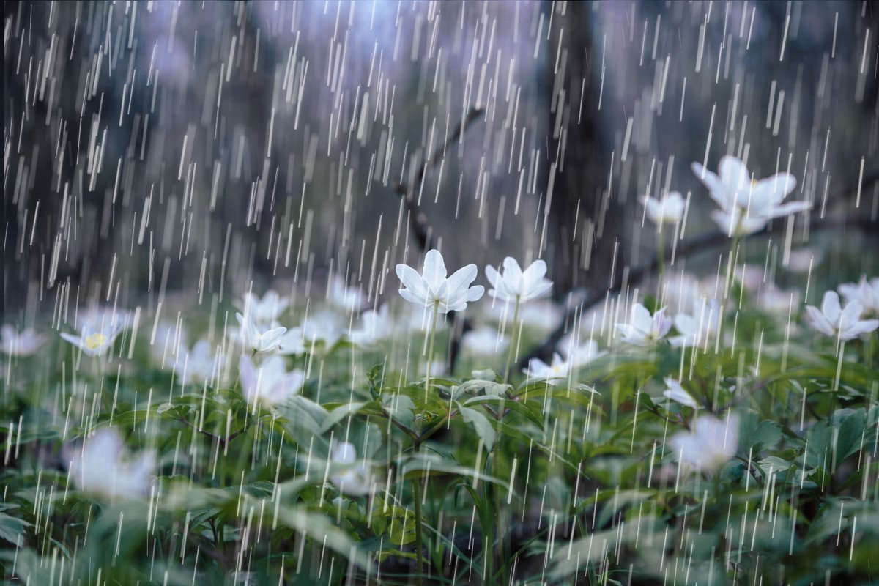
Весенний дождь

Slide 17

Островок я вижу странный,
Он не с пальмой, а с цветком,
Окружён не океаном,
А подтаявшим снежком.
проталина
бугорок
льдина

Slide 18
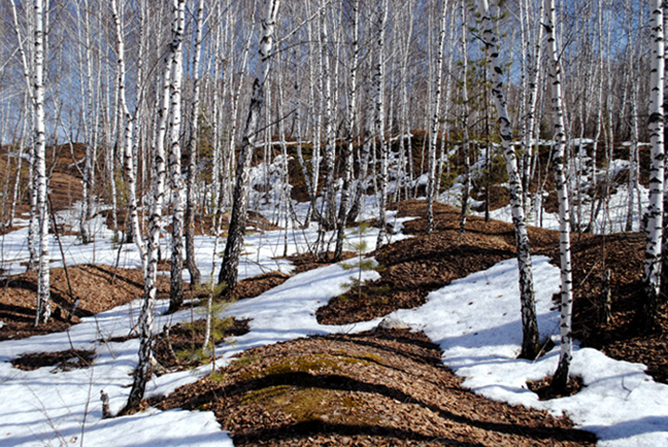
Проталины

Slide 19

Нашумела, нагремела,
Всё помыла и ушла. И сады, и огороды Всей округи полила…
роса
вода
гроза

Slide 20
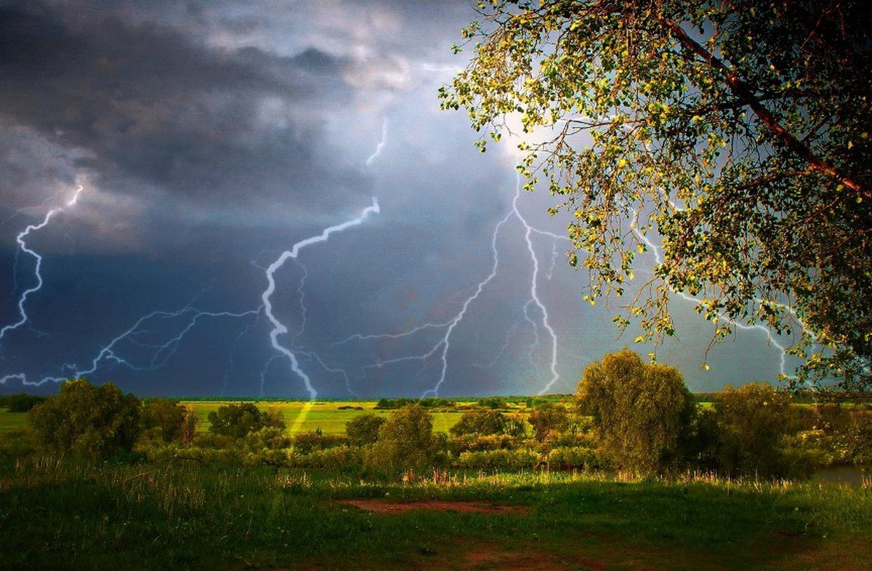
Гроза

Slide 21

Весна, весна! как воздух чист!
Как ясен небосклон!
Своей лазурию живой
Слепит мне очи он.
Весна, весна! как высоко
На крыльях ветерка,
Ласкаясь к солнечным лучам,
Летают облака!
Шумят ручьи! блестят ручьи!
Взревев, река несёт
На торжествующем хребте
Поднятый ею лед!

Slide 22

Молодцы!

